Slide 1
マイクロソフト Access での SQL 演習
第７回 NULL, AND, OR
キーワード：
問い合わせ（クエリ），NULL, IS NULL, IS NOT NULL, AND, OR, SQL ビュー
https://www.kunihikokaneko.com/free/access/index.html

Slide 2
今日の授業の内容は，何の役に立つか？
１．NULL を使い，未定，未知，非存在であることを正しく記録
できる
２．リレーショナルデータベースに NULL が入っているときでも，
適切に SQL を使うことができる
３．AND, OR を使った込み入った条件式を扱える

Slide 3
7-1 リレーショナルデータベース
の NULL

Slide 4

リレーショナルデータベースの NULL
NULL は「ヌル」あるいは「ナル」と読む
リレーショナルデータベースで NULL は，
次の場合に使う
1. 未定，未知，不明（分からない場合）
2. 非存在（もともと存在しない場合）
※ リレーショナルデータベースでは
NULL, null は同じ意味（大文字，小文字を区別しない）
まとめページ

Slide 5
NULL を使う例（１）
カレーライスの値段が，まだ決まっていない（未定）
商品 | 価格
かき氷 | 400
カレーライス | NULL
サイダー | 200
値段は，必ず決まるはずだが，
まだ決まっていない

Slide 6
NULL を使う例（２）
苗字は分かるが，下の名前が分からない（不明）
姓 | 名
徳川 | 家康
豊臣 | 秀吉
金子 | NULL
「名」は，必ずあるはずだが，
分からない

Slide 7
NULL を使う例（３）
試合をしていないので，勝率は存在しない（非存在）
チーム名 | 試合数 | 勝ち数 | 勝率
A | 10 | 6 | 0.6
B | 4 | 3 | 0.75
C | 0 | 0 | NULL
試合をしていないので，
勝率は存在しない

Slide 8
リレーショナルデータベースの NULL
1. 未定，未知，不明（分からない場合）
2. 非存在（もともと存在しない場合）
まとめページ
NULL と記録する． 「0」や空文字は使わない

Slide 9
NULL を使う例（１）
カレーライスの値段が，まだ決まっていない（未定）
商品 | 価格
かき氷 | 400
カレーライス | NULL
サイダー | 200
商品 | 価格
かき氷 | 400
カレーライス | 0
サイダー | 200
値段は，必ず決まるはずだが，
まだ決まっていない
カレーライスは無料

Slide 10
NULL を使う例（２）
苗字は分かるが，下の名前が分からない（不明）
姓 | 名
徳川 | 家康
豊臣 | 秀吉
金子 | NULL
姓 | 名
徳川 | 家康
豊臣 | 秀吉
金子 | ''
空文字にするのは，
「姓だけあって，名が無い人間」
のときのみ（NULLと区別）
「名」は，必ずあるはずだが，
分からない
※ 空文字は，２つのクオーテー
ションマーク「'」＋「'」

Slide 11
NULL を使う例（３）
試合をしていないので，勝率は存在しない（非存在）
チーム名 | 試合数 | 勝ち数 | 勝率
A | 10 | 6 | 0.6
B | 4 | 3 | 0.75
C | 0 | 0 | NULL
チーム名 | 試合数 | 勝ち数 | 勝率
A | 10 | 6 | 0.6
B | 4 | 3 | 0.75
C | 0 | 0 | 0
試合をしていないので，
勝率は存在しない
勝率が 0 であると記録
するのは，そもそもおかしい

Slide 12
IS NULL, IS NOT NULL
商品 | 価格
かき氷 | 400
カレーライス | NULL
サイダー | 200
商品 | 価格
カレーライス | NULL
select *
from 価格表
where 価格 IS NULL;
※ 小文字「is null」, 「is not null」で書いても同じ意味

Slide 13
IS NULL, IS NOT NULL
商品 | 価格
かき氷 | 400
カレーライス | NULL
サイダー | 200
商品 | 価格
かき氷 | 400
サイダー | 200
select *
from 価格表
where 価格 IS NOT NULL;
※ 小文字「is null」, 「is not null」で書いても同じ意味

Slide 14

マイクロソフト Access で NULL を設定したいときは
◇ NULL を設定したいときは、「何も値を入れずに空にしておく」
空にしか見えないが、
実際には NULL
※ 他のリレーショナルデータベース管理システムでは役に立たない知識

Slide 15

実習タイム その①
Windows 8 を起動し、ログインしなさい
Access 2013 を起動しなさい
Access 2013 で、空のデスクトップデータベースを新規作成しなさい．ファイル名は「データベース12.accdb」にしなさい

Slide 16
実習タイム その①
4. 次のような価格表テーブルを考える．
商品 | 価格
かき氷 | 400
カレーライス | NULL
サイダー | 200

Slide 17
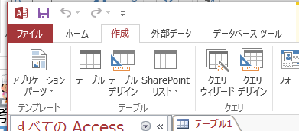

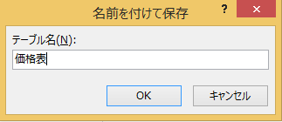
実習タイム その①
5. テーブル名「価格表」のテーブル定義を行いなさい
フィールド名 | データ型
商品 | 短いテキスト
価格 | 数値型
主キー
は商品
ｄ
①「作成」→
「テーブルデザイン」

Slide 18

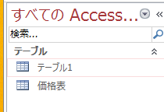
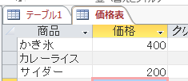
実習タイム その①
6. データシートビューを使って、テーブル「価格表」にデータを入力しなさい．
ポイント！
何もいれずに空のまま
にしておくこと
空にしか見えないが、
実際には NULL
データ
入力
データシートビュー

Slide 19
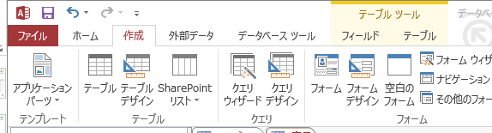
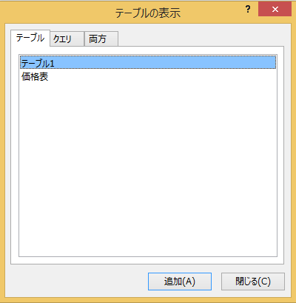
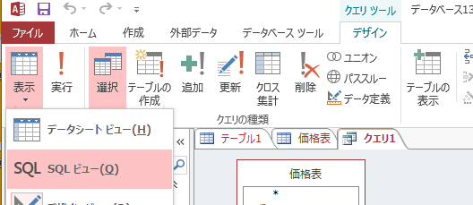
実習タイム その①
7. Access 2013 で、SQLビューを開きなさい．
①「作成」タブで、「クエリデザイン」をクリック
②「価格表」を選び、「追加」をクリック
③「閉じる」を
クリック
④「デザイン」タブで、「表示」を展開し「SQLビュー」を選ぶ

Slide 20


実習タイム その①
8. Access 2013 の SQL ビューに、次の SQL を入れなさい
9. 「実行」ボタンを押して、実行しなさい. 確認したら、SQL ビューに戻りなさい
SELECT *
FROM 価格表
WHERE 価格 IS NULL;
空にしか見えないが、
実際には NULL

Slide 21


実習タイム その①
10. Access 2013 の SQL ビューに、次の SQL を入れなさい
11. 「実行」ボタンを押して、実行しなさい.
SELECT *
FROM 価格表
WHERE 価格 IS NOT NULL;

Slide 22
実践演習
１．次のテーブルを作成しなさい．テーブル名は会員にしなさい
（テーブル定義は自分で考えなさい）
姓 | 名
徳川 | 家康
豊臣 | 秀吉
織田 | NULL
NULL | 卑弥呼
不明のつもりで NULL
非存在のつもりで NULL

Slide 23
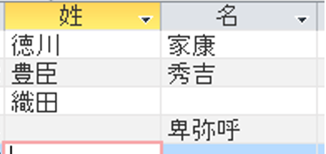
実践演習
2. マイクロソフト Access では、NULL を設定したいときは、何も値を入れずに空にしておくので、データシートビューの画面は次のようになる（確認しなさい）

Slide 24




実践演習
3. 次の SQL を実行し、結果を確認しなさい
4. 次の SQL を実行し、結果を確認しなさい

Slide 25
7-2 AND と OR

Slide 26
SQL の AND と OR
＜条件式＞ AND ＜別の条件式＞
２つの条件式が，両方とも成り立つものを選ぶ
＜条件式＞ OR ＜別の条件式＞
２つの条件式が，１つでも良いので成り立つものを選ぶ
（両方でもＯＫ）
まとめページ

Slide 27
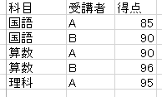
ＡＮＤの例
国語 | A | 85
select *
from 成績
where 科目 = '国語' and 受講者 = 'A';
元データ

Slide 28
OR の例
国語 | A | 85
国語 | B | 90
理科 | A | 95
select *
from 成績
where 科目 = '国語' or 科目 = '理科';
元データ

Slide 29
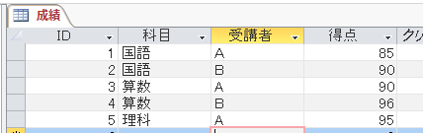

実習タイム その②
1. 次のような成績テーブルを考える．
2. テーブル名「成績」のテーブル定義を行いなさい
フィールド名 | データ型
ID | 数値型
科目 | 短いテキスト
受講者 | 短いテキスト
得点 | 数値型
主キーは ID

Slide 30
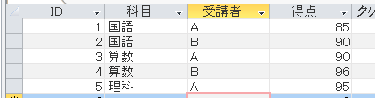
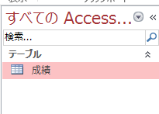
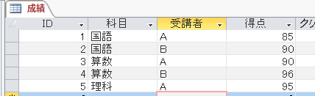
実習タイム その②
3. データシートビューを使って、テーブル「成績」にデータを入力しなさい．
A, B は半角か全角
にそろえる
数値はすべて
半角の数字
データ
入力
データシートビュー

Slide 31
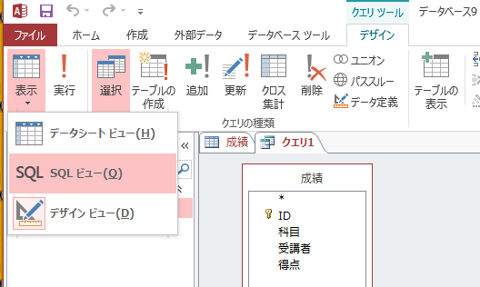
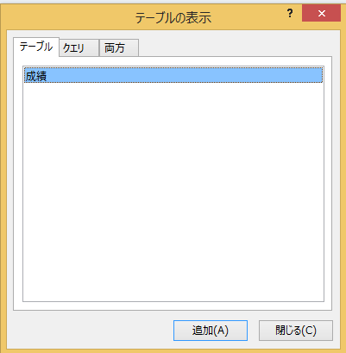
実習タイム その②
4. Access 2013 で、SQLビューを開きなさい．
①「作成」タブで、「クエリデザイン」をクリック
②「成績」を選び、「追加」をクリック
④「デザイン」タブで、「表示」を展開し「SQLビュー」を選ぶ
③「閉じる」を
クリック

Slide 32
実習タイム その②
5. Access 2013 の SQL ビューに、次の SQL を入れなさい
6. 「実行」ボタンを押して、実行しなさい. 確認したら、SQL ビューに戻りなさい
SELECT *
FROM 成績
WHERE 科目 = '国語'
AND 受講者 = 'A';
ID | 科目 | 受講者 | 得点
1 | 国語 | A | 85

Slide 33
実習タイム その②
7. Access 2013 の SQL ビューに、次の SQL を入れなさい
8. 「実行」ボタンを押して、実行しなさい.
SELECT *
FROM 成績
WHERE 科目 = '国語'
OR 科目 = '理科';
ID | 科目 | 受講者 | 得点
1 | 国語 | A | 85
2 | 国語 | B | 90
5 | 理科 | A | 95

Slide 34

チャレンジ課題

Slide 35
課題
試験テーブルを考える．試験を休んだ学生がいたため，その成績のところは （0ではなく）NULL にしたい．
試験テーブル

Slide 36
試験テーブルのテーブル定義を行いなさい
・ 今回は、テーブル定義についても自分で考えなさい
・ なお、今回は、主キーは学生番号である

Slide 37
データシートビューを使って、ページ３６
の通りに、データを入力しなさい
※マイクロソフト Access 2013 では，NULL を設定したいときは、何も値を入れずに空にしておくことになるので，注意しなさい．

Slide 38
（１）試験のテーブルを使い，成績がNULLになっているものを得たい．つまり，次のようなテーブルを得たい．
・そのSQLを考えなさい．「IS NULL」を使うこと．
パソコンで実行して確認しなさい
※マイクロソフトAccess 2013 ではNULLとは表示されないので
注意しなさい（表示では「空」にしか見えないが，実際には
NULL である）

Slide 39
（２）試験のテーブルを使い，成績がNULLでないものを得たい．つまり，次のようなテーブルを得たい．
・そのSQLを考えなさい．「IS NOT NULL」を使うこと．
パソコンで実行して確認しなさい

Slide 40
課題
授業担当者などを記録するために，次のような授業テーブルを作成したいとする
授業テーブル

Slide 41
授業テーブルのテーブル定義を行いなさい
・ 今回は、テーブル定義についても自分で考えなさい
・ なお、今回は、主キーは授業番号である

Slide 42
データシートビューを使って、ページ４１
の通りに、データを入力しなさい

Slide 43
（１）授業のテーブルを使い，担当者が「AA」で，科目が「国語」についての情報を得たい．つまり，次のようなテーブルを得たい．
・そのSQLを考えなさい．「AND」を使うこと．
パソコンで実行して確認しなさい
※ＳＱＬの中には，条件式として「担当者 = 'AA'」と
「科目 = '国語'」を書くこと

Slide 44
（２）今後は，担当者が「AA」で，科目が「算数」についての情報を得たい．
・そのSQLを考えなさい．「AND」を使うこと．
パソコンで実行して確認しなさい

Slide 45
（３）教室番号が「1」あるいは「3」である授業についての情報を得たい．つまり，次のようなテーブルを得たい．
・そのSQLを考えなさい．「OR」を使うか，「IN」を
使うこと．パソコンで実行して確認しなさい

